Slide 1
Pertvarkos ir viešumo SSRS tikslai ir rezultatai
4A

Slide 2
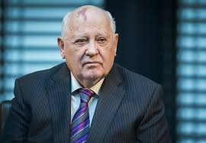
Pertvarkos ir viešumo politika
Nuo 1985m. – SSKP Generalinis sekretorius – M. Gorbačiovas
Jis – pertvarkos ir viešumo politikos SSRS iniciatorius
Pertvarka (perestroika) – reformų politika, siekiant pakelti ekonomikos lygį ir demokratizuoti SSRS
Viešumas (glasnost) – politika, pagal kurią valdymo institucijos ėmė siekti atvirumo, žmonės ir organizacijos gavo teisę laisvai diskutuoti politiniais ir kitais klausimais

Slide 3
Pertvarkos politikos priežastys
Gresiantis ekonominis krachas (neveiksni planinė ekonomika, grobstymai, didžiulės karinės, kosmosui, satelitams užsienyje remti skirtos lėšos)
Piliečių apatija (jokio iniciatyvumo, kūrybingumo)
SSRS, kaip didžiosios valstybės, statuso kritimas (dėl karo Afganistane, nesugebėjimo sukurti alternatyvos JAV „Žvaigždžių karams“ ir pan.)
Tikslas – SSRS sustiprinimas

Slide 4
Pertvarka
Į planinę ekonomiką įdiegiami rinkos ekonomikos bruožai. Leido:
- imtis individualios veiklos (megzti, siūti pardavimui, atidaryti privačias parduotuves, kavines ir pan.)
- kurti kooperatyvus (keliems žmonėms, pvz., atidaryti kavinę)
pradėjo privatizaciją, perėjimas prie rinkos ekonomikos (1990m.) (tai buvo jau reformų pabaigoje, kai Gorbačiovas pamatė, kad kitos ekonominės reformos neveiksnios).
Pasekmės:
Bet tai – pačios komunizmo sistemos ekonominių pamatų sunaikinimas
didžiulis senosios kartos nomenklatūrininkų pasipriešinimas

Slide 5
Viešumas
(Jo reikėjo pačiam Gorbačiovui siekiant išsilaikyti valdžioje: kad palaikytų visuomenė):
Sumažinta žiniasklaidos cenzūra, atsirado nuomonių įvairovė (pliuralizmas)
Nutrauktas vakarų radijo stočių blokavimas
Liberalizuoti rinkimai (1989m.) (Į vieną vietą – kiek nori kandidatų)
Atsisakyta vadovaujančio KP vaidmens
Leista kurtis kitoms partijoms
Įvesta prezidento institucija (1990m., M. Gorbačiovas – I-as ir vienintelis SSRS prezidentas, nes po kelių mėn. SSRS žlugo)
Pasekmės – didžiulis pakilimas sovietinėse respublikose, ypač Pabaltijo ir Gruzijoje), siekiant atkurti nepriklausomybę

Slide 6
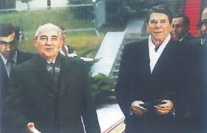
Permainos užsienio politikoje
Išvedė kariuomenę iš Afganistano
Atsisakė Brežnevo doktrinos (paskelbė: „Savaip“, t.y., kad kiekviena šalis gali pasirinkti savo kelią)
Vykdė detantą (tarptautinės įtampos mažinimą) Sąvoką žinoti:
- Branduolinio ginklo bandymų uždraudimas
- Dažni SSRS ir JAV vadovų susitikimai aktualiais klausimais
Svarbūs susitarimai su JAV dėl ginkluotės mažinimo
Susitarimai dėl Vokietijų suvienijimo (1990m.)
Pasekmės:
1. Didžiulis pakilimas satelitinėse valstybėse: „Griūties efektas“, Berlyno sienos griovimas (1989m.)
2. 1989-1990 – šaltojo karo pabaiga

Slide 7
Komunistinės sistemos žlugimas. Problemos Šaltojo karo padariniai
4A

Slide 8
SSRS žlugimo priežastys
Neveiksminga planinė ekonomika
Lėšų trūkumas represiniam aparatui išlaikyti
Komunistinės ideologijos ir tikrovės prieštaravimai
Tautų siekis išsivaduoti
Naftos kainų kritimas

Slide 9
Pokyčiai buvusioje SSRS
1991 m. pab. – SSRS iširimas
Buvusių SSRS respublikų likimas:
Pabaltijys, Moldova ir Gruzija – nepriklausomybė, siekis tapti ES ir NATO narėmis Lietuva, Latvija, Estija - nuo 2004m.)
Dauguma kitų – NVS (Nepriklausomų valstybių sąjunga). Būstinė - Minskas

Slide 10
Nepasitenkinimo SSRS kontrole Rytų ir Centrinėje Europoje XX a. 9 deš. priežastys
Politinės | Ekonominės | Socialinės
- Komunistinė diktatūra - Represijų aparato savivalė - Okupacinės kariuomenės buvimas - Cenzūra | - Planinės ekonomikos neefektyvumas - Privataus verslo ribojimas - Žemas gyvenimo lygis | - Persekiojimai dėl religijos - Iškreiptas nacionalizmas – KP tikėjosi lojalumo ne žmogaus tautybei, bet komunizmui ir SSRS

Slide 11
Įvykiai Lenkijoje
1978 m. – Karolis Voityla tampa popiežiumi Jonu Pauliu II
1980 – 1981 m. – „Solidarumas“; karinės padėties įvedimas
1988 – 1989 m. – streikų banga
1990 m. – visuotiniai prezidento rinkimai; Lechas Valensa
Lenkija – sovietinės sistemos subyrėjimo katalizatorius

Slide 12
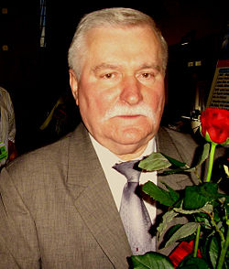
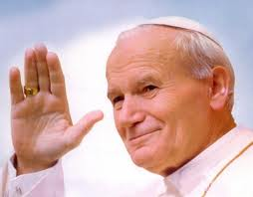
Įvykiai Lenkijoje
Jonas Paulius II
Lechas Valensa

Slide 13
„Aksominės revoliucijos“
1988 m. – paskelbiama apie sovietų kariuomenės išvedimą iš Afganistano
1989 – 1990 m. – soc. šalyse masiniai judėjimai už laisvę ir demokratiją
Gorbačiovas atsisako Brežnevo doktrinos
Komunistiniai režimai tose šalyse greitai žlunga be kraujo praliejimo (išskyrus Rumuniją)
T.y. „Griūties efektas“

Slide 14
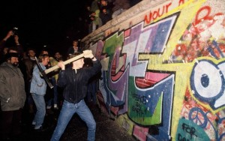
Vokietija
1989 m. – Berlyno sienos griuvimas
1990 m. – VDR ir VFR susijungimas; Naujosios Europos Paryžiaus chartija (p. 202 – 5 dok.)
Komunistinės sistemos Rytų Europoje žlugimas
1991 m. – VSO paleidimas (Šaltojo karo pabaiga)

Slide 15
Čekoslovakija
1993 m. – padalijimas į Čekiją ir Slovakiją

Slide 16
Jugoslavija
Žlugus susikūrė eilė valstybių:
Bosnija ir Hercogovina (sost. Sarajevas),
Juodkalnija (sost. Podgorica),
Kroatija (sost. Zagrebas),
Makedonija (sost. Skopjė),
Serbija (sost. Belgradas),
Slovėnija (Liubliana)
Kosovas (Priština)

Slide 17
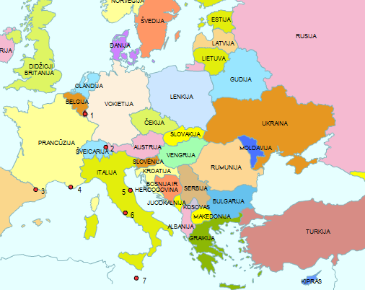

Slide 18
Už Europos ribų
Dauguma – komunistinių režimų žlugo
Dalis – bando prisitaikyti
Šiaurės Korėja – uždara, skurdi, bet grasinanti branduoliniu ginklu
Kinija – privati nuosavybė, rinkos ekonomika, bet valdžia – KP rankose
Kuba – komunistinė diktatūra

Slide 19
Šaltojo karo padariniai
Sunyko dvipolis (SSRS – JAV) galios modelis, atsiranda daugiapolis (JAV – ES – Kinija – Japonija – Rusija)
Daugumoje valstybių – demokratinis valdymo modelis
Užsienio politiką iš esmės lemia ekonominiai interesai
Politinės, ekonominės tarptautinės organizacijos, prielaidos suvienyti Europą
Stiprėjantis valstybių dialogas
Sumažėjusi globalaus branduolinio karo įtampa

Slide 20
Problemos
Pokomunistinės šalys išgyveno didžiulę ekonominę krizę. Didžiulė socialinė nelygybė
Vartotojiška visuomenė
Globalinė terorizmo grėsmė
Aplinkosaugos problemos
Valstybėms didelę įtaką daro galingos finansinės kompanijos

